Slide 1
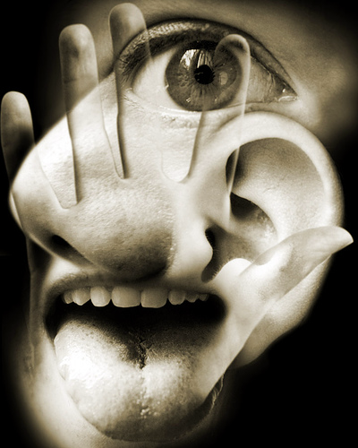
Физиология сенсорных систем
1. Учение И.П. Павлова об анализаторах
2. Понятие о сенсорной системе
3.Рецепторы, их классификация
4. Механизм возникновения возбуждения в рецепторах.
5.Функциональные свойства и особенности рецепторов.

Slide 2
Физиологически выделяют
Соматическую нервную систему, иннервирующую
скелетные мышцы и регулирующую их сокращение.
2) Автономную (вегетативную) нервную систему,
регулирующую деятельность внутренних органов,
сосудов и желез.
3) Сенсорную (афферентную) нервную систему,
обеспечивающую поступление в ЦНС информации,
используемой для регуляции соматических,
вегетативных функций, процессов адаптации и ВНД.
Кору больших полушарий и подкорковые образова-
ния, обеспечивающие высшую регуляцию вегета-
тивных и соматических функций, процессов адаптации, а также целенаправленное поведение.

Slide 3
Слово «информация» было известно еще во времена Аристотеля, но только в конце 20-го тысячелетия стало ясно, что корень этого слова «форма» отнюдь не случаен. Потребовалось 2500 лет, чтобы от формы как чисто геометрического понятия совершить скачок к информации как полному описанию предмета, включая не только его внешний вид, но и внутреннее устройство.

Slide 4
Информация - это универсальное свойство предметов, явлений и процессов. Все живые существа с момента их зарождения и до конца своего земного существования пребывают в информационном поле, которое беспрерывно воздействует на них. Жизнь на Земле была бы невозможна, если бы живые существа не улавливали информацию, поступающую из окружающей среды, не умели бы ее перерабатывать и обмениваться ею с другими живыми существами.

Slide 5
Понятие об анализаторах
Всю информацию об окружающем мире и о собственном теле человек получает посредством органов чувств.
Переработка поступающих сигналов проис-ходит с помощью различных структур нервной системы. Она преобразует все, что восприни-мают наши органы чувств, в ощущения и восприятия, в феномены и содержание сознания. Та часть функций ЦНС, которая обеспечивает восприятие и обработку раздражений, относится к сенсорным функциям (от лат. sensus — чувство, ощущение).

Slide 6
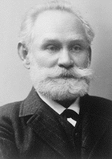
Анализатор – это совокупность нейронов, участвующих в восприятии раздражений, проведении возбуждения, а также анализе его свойств клетками коры большого мозга.
И.П. Павлов в начале XX века разработал учение об анализаторах

Slide 7
Анализаторные системы
(по И. П. Павлову)
Сенсорные или анализаторные системы воспри-нимают и обрабатывают раздражители самой разной модальности. Выделяют пять основных видов чувственного ощущения: глаз - видит, ухо - слышит, кожа - ощущает, язык - различает вкус, нос - обоняет.
К перечисленным необходимо добавить сенсорную систему восприятия положения тела и его отдельных частей в пространстве. Кроме того, во внутренних органах имеются различные сенсорные системы, воспринимающие давление, растяжение, химические раздражители.
Следует указать на наличие еще одной столь важной для человека — болевой чувствительности.

Slide 8
«В живых клетках сосуществует вторая форма жизни, и эта форма, полевая! Полевая форма жизни - это такая организация материально-энергетических потоков, когда идет сохранение и накопление информации на уровне микрочастиц, микрополей. Такой полевой сгусток может воспроизводить, сохранять и умножать информацию, он связан с другими материальными телами как активное образование, способное вписываться в другие образования и воздействовать на них, на окружающее пространство»
Академик В. П. Казначеев.

Slide 9
Поле — это особая форма материи, связывающая частицы вещества в единые системы и передающая с конечной скоростью действия одних на другие

Slide 10
Анализатор, по И.П. Павлову, состоит из трех тесно связанных между собой отделов: периферического (1), проводникового(2) и центрального (3).
1. Рецепторы являются периферическим звеном анализатора. Они представлены нервными клетками, реагирующими на определенные изменения в окружающей среде. Рецепторы различны по строению, местоположению и функциям.

Slide 11
2. Центростремительные нейроны, проводящие пути от рецептора до коры больших полушарий, составляют провод-никовый отдел анализатора.
3. Участки коры больших полушарий головного мозга, воспринимающие информацию от соответствующих рецептор-ных образований, составляют центральную часть, или корко-вый отдел анализатора. Все части анализатора действуют как единое целое. Нарушение деятельности одной из частей вы-зывает нарушение функций всего анализатора.
2. Центростремительные нейроны, проводя-щие пути от рецептора до коры больших полушарий, составляют проводниковый отдел анализатора.
3. Участки коры больших полушарий голов-ного мозга, воспринимающие информацию от соответствующих рецепторных образова-ний, составляют центральную часть, или кор-ковый отдел анализатора. Все части анализа-тора действуют как единое целое. Наруше-
ние деятельности одной из частей вызывает нарушение функций всего анализатора.

Slide 12
Классификация анализаторов
Внешние анализаторы, которые воспри-нимают и анализируют изменения внешней среды (зрительный, слуховой, обонятель-ный, вкусовой, тактильный, температур-ный ).
Внутренние (висцеральные), которые вос-принимают и анализируют изменения внут-ренней среды организма.

Slide 13
Анализаторы положения тела, которые воспринимают и анализируют изменение положения тела в пространстве, а также частей тела относительно друг друга (вести-булярный и двигательный (кинестетичес-кий)).
Болевой анализатор. У этого анализатора особая функциональная роль: информиро-вание организма о повреждающих
действиях.

Slide 14
Классификация рецепторов
• Эффекторные рецепторы (ЦИТОРЕЦЕПТОРЫ). Это белковые структуры клеточных мембран, а также цитоплазмы и ядра, способные связывать активные химические соединения (гормоны, ме-диаторы, лекарственные препараты) и запускать ответные реакции клетки на эти соединения.
• Сенсорные рецепторы - специфические клетки, настроенные на восприятие различных раздражи-телей внешней и внутренней среды организма и обладающие высокой чувствительностью к адекватному раздражителю.

Slide 15
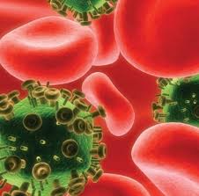
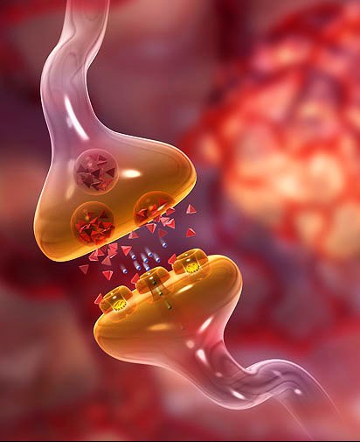
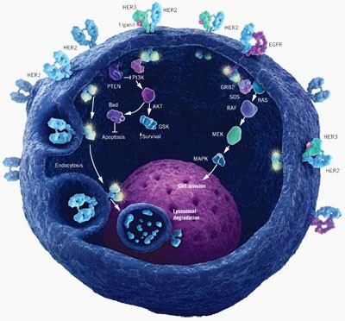
Эффекторные рецепторы (циторецепторы)

Slide 16
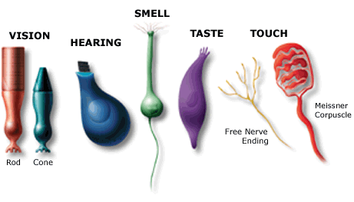
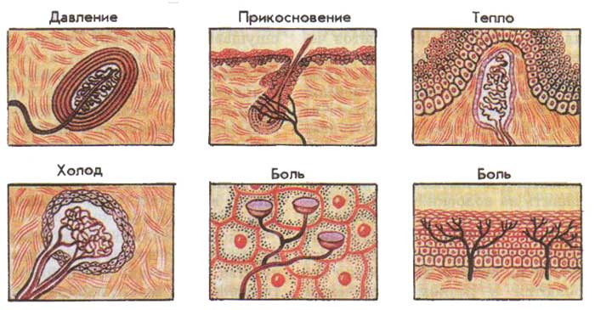
Сенсорные рецепторы

Slide 17
Классификация сенсорных рецепторов
В зависимости от вида воспринимаемого раздражителя:
• Механорецепторы. Возбуждаются при их меха-нической деформации. Расположены в коже, со-судах, внутренних органах, опорно-двигательном аппарате, слуховой и вестибулярной системах.
• Хеморецепторы. Воспринимают химические из-менения внешней и внутренней среды организ-ма. Это вкусовые и обонятельные рецепторы. А также рецепторы, реагирующие на изменение состава крови, лимфы, цереброспинальной жидкости.

Slide 18
Они есть в слизистой оболочке языка и носа, в дуге аорты и в каротидном синусе, гипоталамусе и в продолговатом мозге.
• Терморецепторы, воспринимающие изменения температуры. Они подразделяются на холодовые и тепловые рецепторы и могут находиться в коже, сосудах, внутренних органах, гипоталамусе, среднем, продолговатом и спинном мозге.
• Фоторецепторы. Расположены в сетчатке глаза. Воспринимают световую (электромагнитную) энергию.
Ноцицепторы (от лат. повреждать). Их возбужде-ние сопровождается болевыми ощущениями (болевые рецепторы).

Slide 19
По расположению в организме:
Экстерорецепторы (кожа, видимые слизистые оболочки, рецепторы органов чувств: зри-тельные, слуховые, вкусовые, обонятельные, тактильные, кожные болевые и температур-ные.
Интерорецепторы. К ним принадлежат ре-цепторы внутренних органов (висцерорецеп-торы), сосудов и ЦНС, вестибулярные рецеп-торы и рецепторы опорно-двигательного аппарата (проприорецепторы).

Slide 20
В зависимости от степени специфичности рецепторов:
Мономодальные - это рецепторы, способные отвечать лишь на один вид раздражителя
Полимодальные – это рецепторы, способные отвечать на разные виды раздражителей.

Slide 21
По структурно-функциональной организации:
В первичночувствующем рецепторе раздражитель действует непосредственно на сенсорный нейрон. Характерным приз-наком такого рецептора является то, что рецепторный потенциал генерирует потен-циал действия в пределах одной клетки – сенсорного нейрона, являясь при этом и генераторным потенциалом (обонятель-ные, холодовые, болевые, проприорецеп-торы).

Slide 22
Во вторичночувствующих рецепторах между раздражителем и сенсорным нейро-ном расположена клетка либо эпителиаль-ной природы (волосковая клетка), либо клетка нейроэпителиального происхожде-ния (фоторецептор), специализированная для восприятия и трансформации энергии раздражителя.

Slide 23
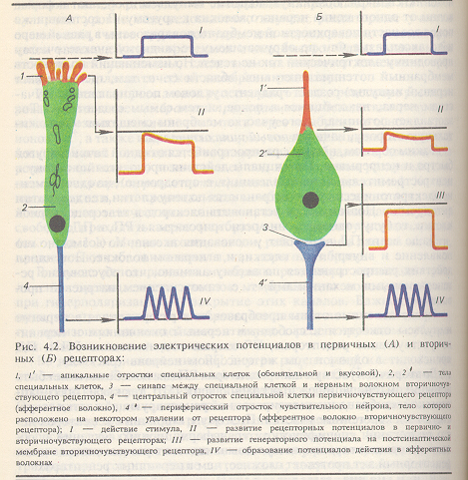

Slide 24
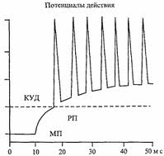
Типичные взаимоотношения между рецепторным потенциалом и потенциалом действия при сверхпороговом уровне рецепторного потенциала
КУД – критический уровень деполяризации;
РП – рецепторный потенциал;
МП – мембранный потенциал
(по А. Гайтону, 1985)

Slide 25
По скорости адаптации:
1.Быстро адаптирующиеся (фазные): рецепторы вибрации (тельца Пачини), ре-цепторы прикосновения (тельца Мейсснера)
2. Медленно адаптирующиеся (тонические): проприорецепторы мышц, рецепторы растяжения легких, часть боле-вых рецепторов.
3. Смешанные (фазнотонические), адапти-рующиеся со средней скоростью: фото-рецепторы сетчатки, терморецепторы кожи.

Slide 26
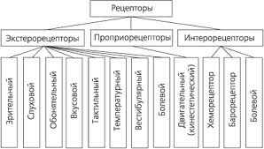
Интеро- и экстерорецепторы

Slide 27
Основные принципы строения
анализаторных систем человека
Многослойность, многоуровневость расположения нервных центров;
многоканальность
наличие на каждом «этаже» множества
нейронов, связанных с различным количеством
клеток нижележащего и вышележащего уровня.
наличие сенсорных «воронок»
неодинакового количества нейронов в соседних
слоях;
дифференциация по вертикали и горизонтали,
за счет чего каждый «этаж» выполняет свои
функции.

Slide 28
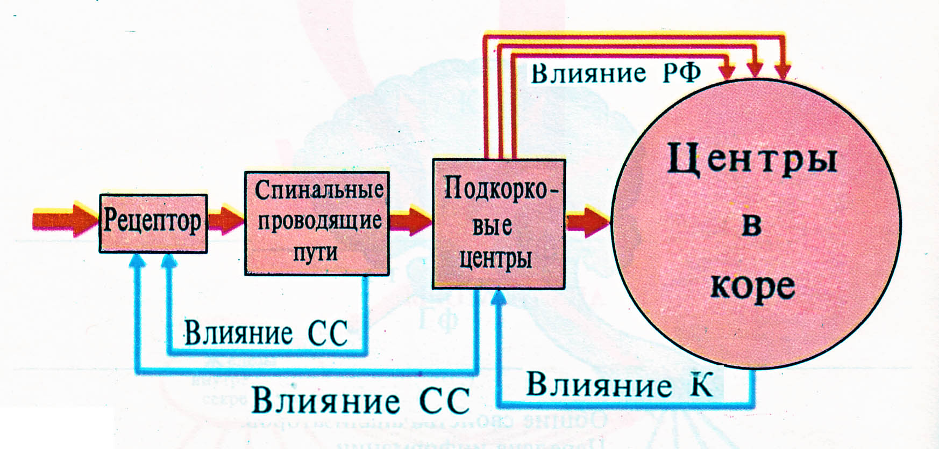
Общие принципы структуры
и функции анализаторных систем
СС –сенсорные системы, РФ –ретикулярная формация, К – кора головного мозга

